Slide 1
ОСЕНЬ В ЛИТЕРАТУРЕ, ЖИВОПИСИ И МУЗЫКЕ

Slide 2
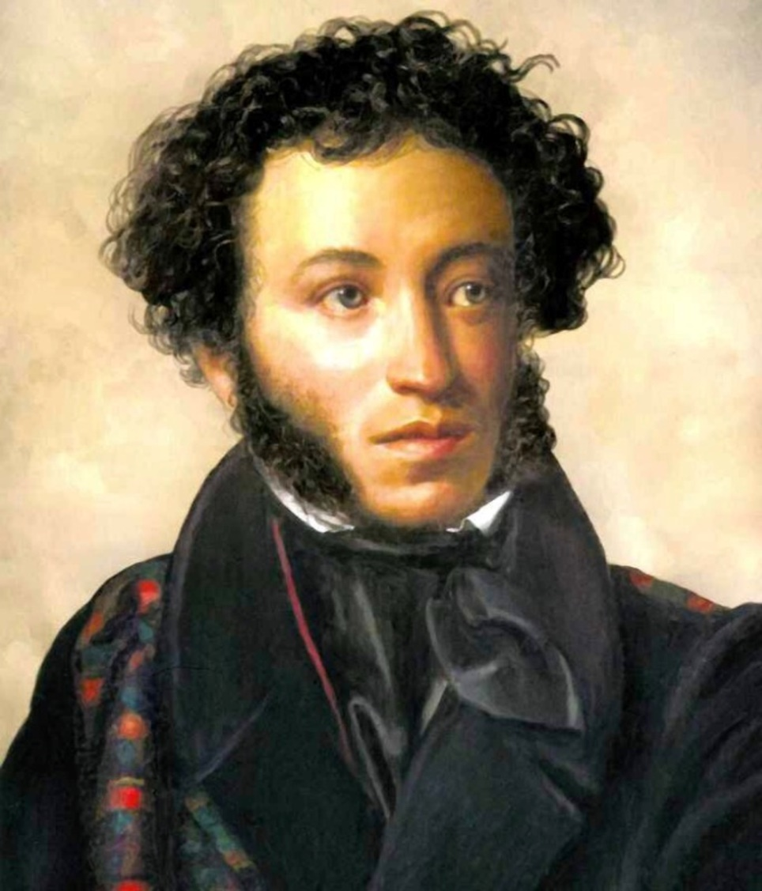
Унылая пора! Очей очарованье! Приятна мне твоя прощальная краса — Люблю я пышное природы увяданье, В багрец и в золото одетые леса, В их сенях ветра шум и свежее дыханье, И мглой волнистою покрыты небеса, И редкий солнца луч, и первые морозы, И отдаленные седой зимы угрозы.
Александр Сергеевич Пушкин 1799-1837

Slide 3
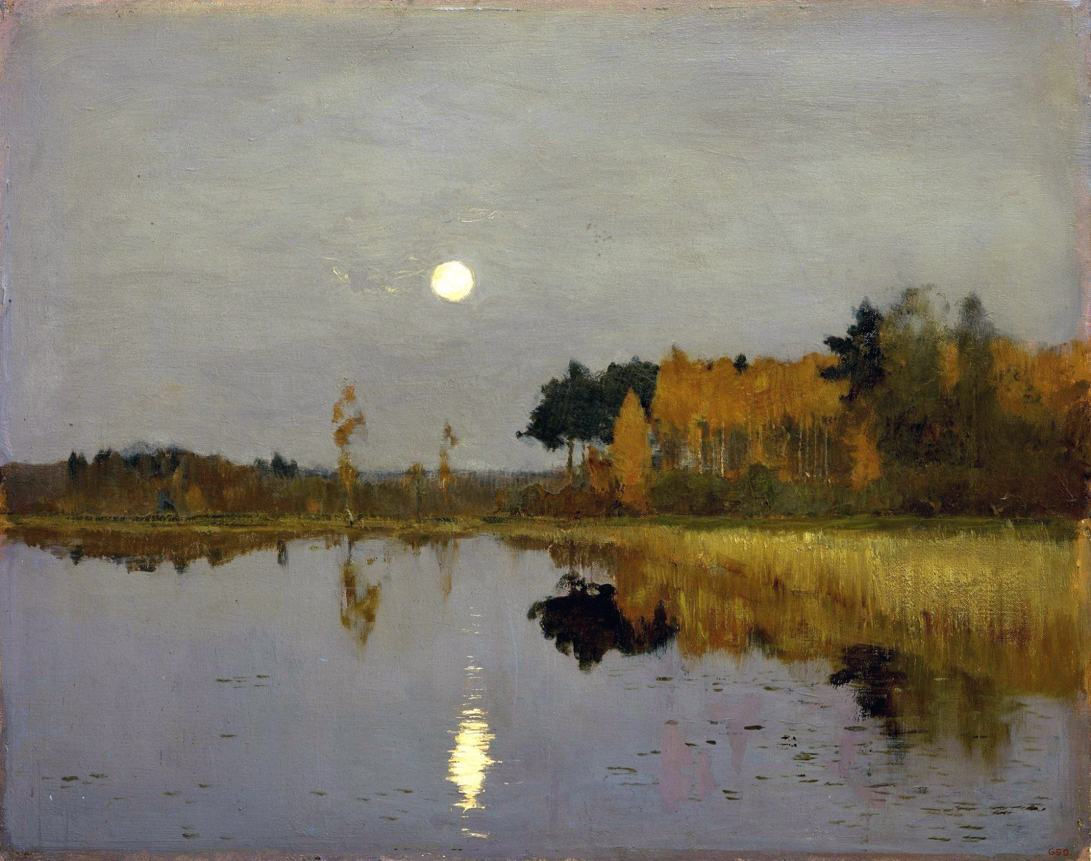
Исаак Левитан. Сумерки.Луна.1899г.

Slide 4
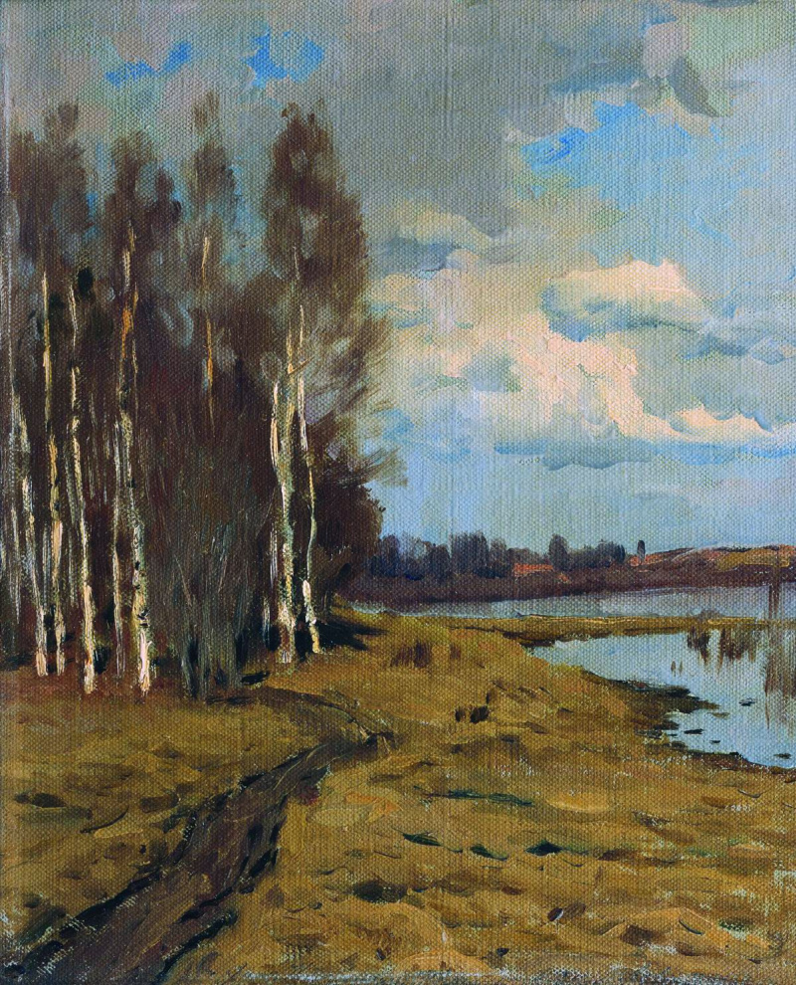
Уж небо осенью дышало, Уж реже солнышко блистало, Короче становился день ,Лесов таинственная сень С печальным шумом обнажалась. Ложился на поля туман, Гусей крикливых караван Тянулся к югу: приближалась Довольно скучная пора; Стоял ноябрь уж у двора.

Slide 5
И.И. Левитан «Осень. Долина реки»

Slide 6
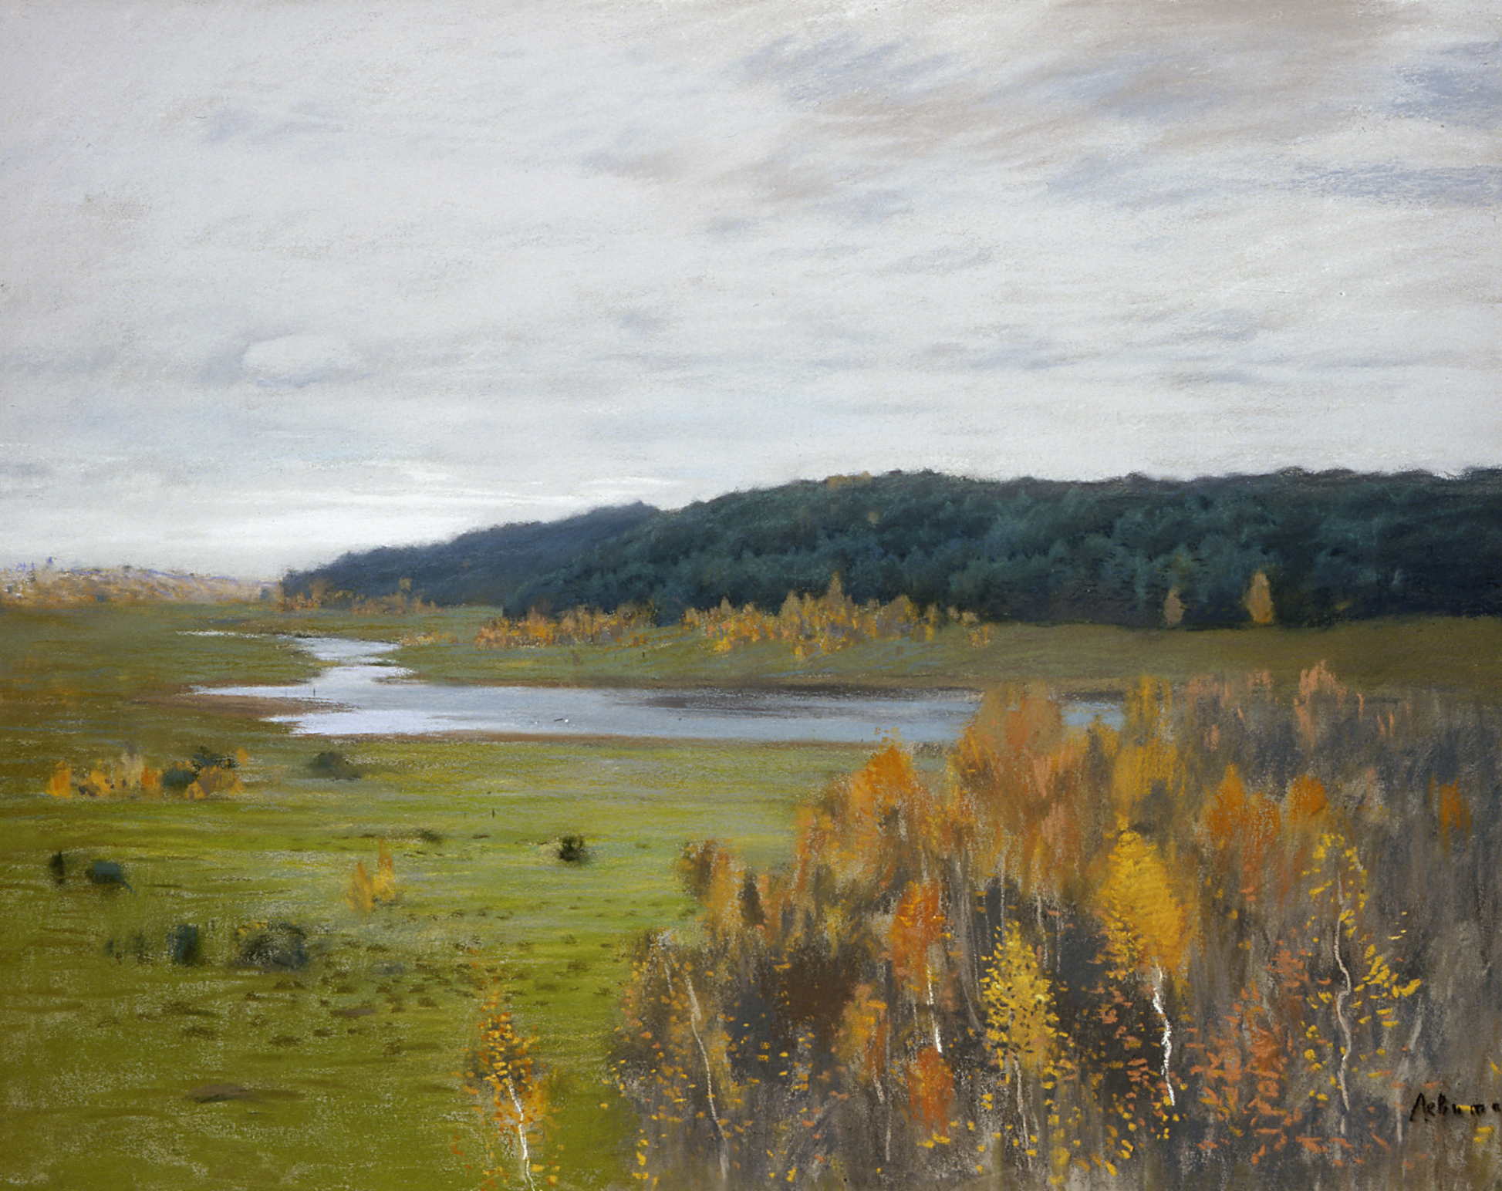

Slide 9
Спасибо за внимание!

